Slide 1

Ελληνικό Μαθητικό Κοινοβούλιο
21/03/2016
Υλικό προετοιμασίας για την ομάδα εργασίας:
2^{ου} Γενικού Λυκείου Αλίμου

Slide 2
Περιεχόμενα
Βασικά χαρακτηριστικά και λειτουργίες του εγκεφάλου.
Η λειτουργία του ύπνου.
Όνειρα και μνήμη.
Νόσοι του εγκεφάλου (μορφές και αίτια).
  Ειδικοί επιστήμονες που ερωτήθηκαν
  Σύνδεσμοι για επιπλέον υλικό
Notes:
Communicator-Preis

Slide 3
Το θέμα
Ο ανθρώπινος εγκέφαλος

Slide 4
Προετοιμασία του θέματος
Κατά την προετοιμασία του θέματος αναζητήθηκε σύγχρονο υλικό στο διαδίκτυο σε ελληνικές και ξένες διευθύνσεις.
Στη συνέχεια ήρθαμε σε επαφή με πανεπιστημιακούς καθηγητές για να ζητήσουμε τη γνώμη και τη θέση τους για στοιχεία και απόψεις που ήρθαν σε γνώση μας.
Επεξεργαστήκαμε όλα τα δεδομένα που είχαμε συγκεντρώσει και μετά από διάλογο και συνεργασία, σαν ομάδα, καταλήξαμε στο υλικό που παρουσιάζουμε και θα υποστηρίξουμε στη συνέχεια.
Notes:
Communicator-Preis

Slide 5
Βασικά χαρακτηριστικά του εγκεφάλου
Ο εγκέφαλος αποτελεί:
Το πολυπλοκότερο τμήμα του ανθρώπινου οργανισμού
Βασικό ρυθμιστή και συντονιστή όλων των οργάνων
Notes:
Communicator-Preis

Slide 6
Λειτουργίες του εγκεφάλου
● Ο εγκέφαλος είναι ένα όργανο το οποίο εκτελεί, κατά βάση, έξι θεμελιώδεις λειτουργίες. Αυτές είναι:
η αισθητική λειτουργία
η κινητική λειτουργία
η συναισθηματική έκφραση
η ενστικτώδης συμπεριφορά
η λειτουργία της σκέψης
η λειτουργία της γλώσσας.
Notes:
Communicator-Preis

Slide 7
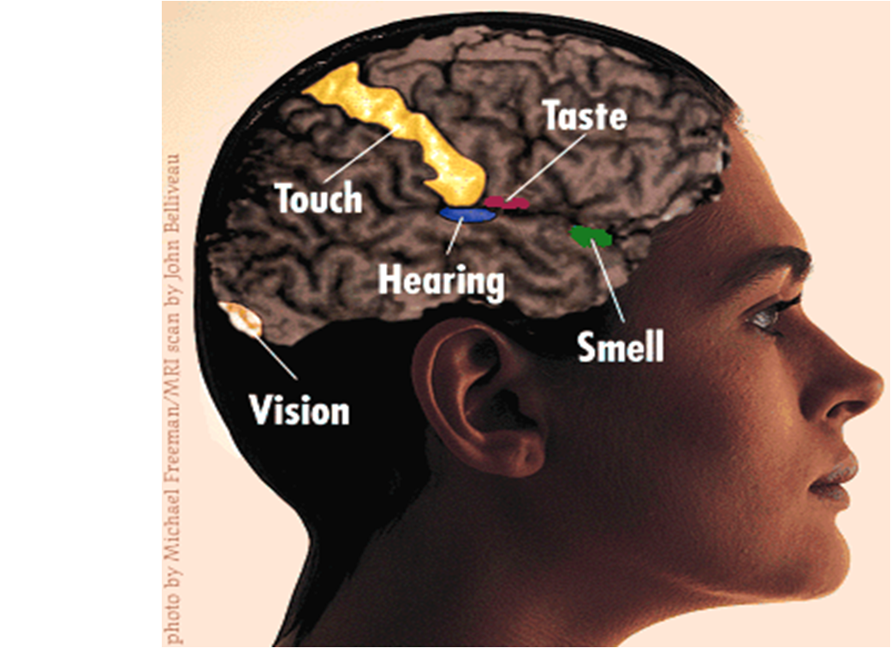
Ο εγκέφαλος αποδίδει σε κάθε αίσθηση ένα πληθυσμό κυττάρων
Notes:
Communicator-Preis

Slide 8
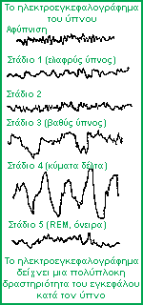
Ο ύπνος είναι μια φυσιολογική κατάσταση για τα άτομα που διαθέτουν κεντρικό νευρικό σύστημα
Ο ύπνος επηρεάζει τις καθημερινές μας δραστηριότητες.
Ο ύπνος ελέγχεται από ομάδες νευρώνων που βρίσκονται στο στέλεχος του εγκεφάλου.
Το κατά πόσο θα κοιμόμαστε ή θα είμαστε ξύπνιοι, ελέγχεται από τους νευροδιαβιβαστές.
Μια άλλη ουσία που ονομάζεται αδενοσίνη, φαίνεται ότι αυξάνεται μέσα στο αίμα όταν παραμένουμε συνέχεια άγρυπνοι.
Notes:
Communicator-Preis

Slide 9
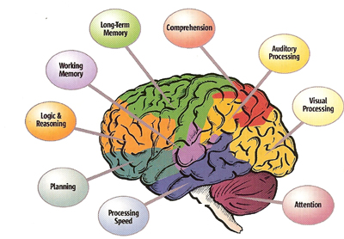
Η στέρηση ύπνου επηρεάζει αρνητικά γνωστικές λειτουργίες όπως:
η προσοχή,
η λογική,
η λήψη αποφάσεων,
η ικανότητα στρατηγικού σχεδιασμού,
η γλωσσική επικοινωνία
οι επικοινωνιακές δεξιότητες
η μάθηση και η μνήμη
●

Slide 10


Το σχολείο είναι κουραστικό
Ο εγκέφαλος στο «κόκκινο».
Όταν οι μαθητές και οι μαθήτριες συγκεντρώνουν την προσοχή τους να κατανοήσουν και να αντιληφθούν τις έννοιες στα διάφορα μαθήματα η δραστηριότητα του εγκεφάλου αυξάνεται, καταναλώνει μεγάλες ποσότητες ενέργειας και καταπονείται.
Ηλεκτροεγκεφαλογράφημα σε
συνθήκες ηρεμίας
Ηλεκτροεγκεφαλογράφημα σε
συνθήκες αυξημένης συγκέντρωσης
της προσοχής

Slide 11
Όνειρα – η αντιπαράθεση
Οι επικρατέστερες απόψεις σχετικά με την ερμηνεία των ονείρων:
Τα όνειρα μας προετοιμάζουν για επικίνδυνες καταστάσεις.
- Σπύρος Ευθυμιόπουλος
Τα όνειρα απεικονίζουν τα βαθύτερα συναισθήματα και σκέψεις μας.
-Σίγκμουντ Φρόυντ

Slide 12
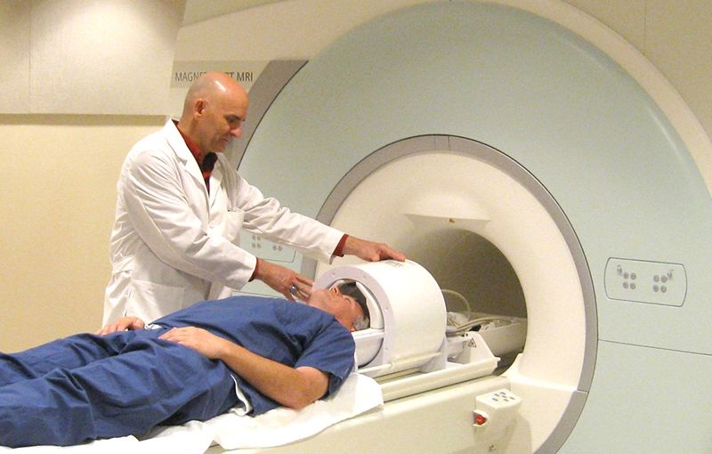
Τεχνικές απεικόνισης
Η πρώτη λειτουργική τεχνική που αναπτύχθηκε ονομάστηκε PET.
Πρόσφατα, αναπτύχθηκε μία διαφορετική τεχνική, που ονομάζεται MRI.
Καταγραφή της ηλεκτρικής δραστηριότητας του εγκεφάλου με EEG.
Καταγραφή της ηλεκτρικής δραστηριότητας του εγκεφάλου με ERP.

Slide 13
Πως βοηθά ο ύπνος την μνήμη και την μάθηση;
● Επανεπεξεργασία των νωπών αναμνήσεων
● Ένταξή τους στην αποθήκη της μακροπρόθεσμης μνήμης.
● Αρχειοθέτηση πληροφοριών από τον εγκέφαλο.

Slide 14
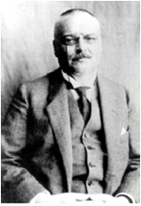
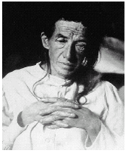
Πρώτη ιστορικά καταγεγραμμένη διάγνωση του αλτσχάιμερ το 1908

Slide 15
Κατανόηση και θεραπεία των διάφορων μορφών άνοιας
ΑΝΟΙΑ : είναι η απώλεια πνευματικών ικανοτήτων που προϋπήρχαν, σαν αποτέλεσμα εκφύλισης, της λειτουργίας και καταστροφής των νευρώνων του ανθρώπινου εγκεφάλου.
ΕΙΔΗ ΑΝΟΙΩΝ:
Αγγειακής αιτιολογίας
Άνοια Alzheimer
Εγκεφαλοπάθειες
Τοξικής αιτιολογίας άνοιες
Μεταβολικής αιτιολογίας άνοιες

Slide 16
Συχνότητα της Άνοιας στους ηλικιωμένους
Επιπολασμός Άνοιας ανά ηλικία:
1% στα 60 έτη
2% στα 65 έτη
8% στα 75 έτη
32% στα 85 έτη

Slide 17
Η νόσος Alzheimer είναι η πιο κοινή μορφή άνοιας μεταξύ ατόμων ηλικίας άνω των 65 ετών

Slide 18

Συμπτώματα της νόσου Alzheimer
Προοδευτική , εκφυλιστική ασθένεια του εγκεφάλου που χαρακτηρίζεται από :
Προοδευτική απώλεια μνήμης και άλλων γνωστικών λειτουργιών.
Αλλαγές στη συμπεριφορά, την προσωπικότητα , την κρίση και τις δραστηριότητες της καθημερινής ζωής.
Προβλήματα στην εκτέλεση πράξεων, που έως τότε γνώριζε πολύ καλά να κάνει, προβλήματα λόγου και προσανατολισμού στο χώρο.
Είναι η πιο κοινή αιτία άννοιας μεταξύ των ανθρώπων ηλικίας 65 ετών και άνω.

Slide 19
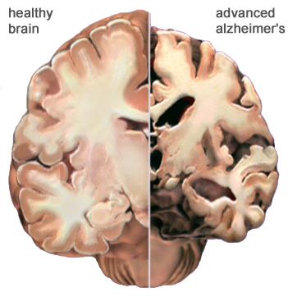
Ο εγκέφαλος των ασθενών με Alzheimer είναι ατροφικός και συρρικνωμένος

Slide 20
Μορφές & αίτια της νόσου Alzheimer
Η νόσος Alzheimer διακρίνεται σε δύο μορφές:
Σποραδική: είναι η πλέον συχνή, δεν φαίνεται κληρονομήσιμη και η εκδήλωση συμπτωμάτων λαμβάνει χώρα μετά τα 65 έτη.
Οικογενειακή: είναι σπάνια (>10%), θεωρείται αυτοσωμική επικρατούσα διαταραχή και η εκδήλωση συμπτωμάτων αφορά σε ηλικίες των 30-65 ετών.

Slide 21
Ειδικοί επιστήμονες που ερωτήθηκαν
Σπύρος Ευθυμιόπουλος (Καθηγητής Νευροβιολογίας, Τμήμα Βιολογίας, Πανεπιστήμιο Αθηνών).
Κ. Κατερίνα Αδάμ (Βοηθός Ερευνήτρια, Ινστιτούτο Τεχνολογιών, Πληροφορικής και Επικοινωνιών, Θεσσαλονίκη).
Notes:
Communicator-Preis

Slide 22
Σύνδεσμοι για επιπλέον υλικό
http://www.neurobiologyofaging.org/article/S0197-4580(11)00346-0/abstract?cc=y=
http://www.hindawi.com/journals/ijad/2014/349249/
http://www.livescience.com/29365-human-brain.html
http://studentparliament.weebly.com/uploads/2/3/5/5/23551418/neuropsychological_correlates_of_the_p300_in_patients_with_alzheimers_disease.pdf
https://www.youtube.com/watch?v=UdCmqHwriFY
https://www.youtube.com/watch?v=5iV0ThBmXmA
http://panacea.med.uoa.gr/topic.aspx?id=897
Notes:
Communicator-Preis

Slide 23
Συμμετέχοντες στο πρόγραμμα
Γίδαρη Ερμιόνη
Δημητριάδη Ελίνα
Μπακαλίδου Ευριδίκη
Παλαδά Ιωάννα
Παπαλαμπροπούλου Όλγα
Πετρόπουλος Θεόδωρος
Ράπτης Γρηγόρης
Σκριμιζέας Στράτος
Σπυρόπουλος Ζήσης
Τσαούσης Κωνσταντίνος
Φουρνοδαύλου Παναγιώτα
Συντονιστής: Γιασεμής Ηλίας (Δρ Βιολογίας, καθηγητής ΜΕ)

Slide 24
Στοιχεία επικοινωνίας
2^{ο} Γενικό Λύκειο Αλίμου
Ε.Βενιζέλου 4, 174 56, Άλιμος
Τηλ. επικοινωνίας: 210 9922618
Notes:
Communicator-Preis

